Slide 1
Gruplar ve Rollerimiz
Birlikte Yaşamak

Slide 2


Cevaplayalım
Ailende, sınıfında veya arkadaş grubunda hangi rollere sahipsin?
Bir futbol takımında herkes kaleci olmak isterse oyunda nasıl bir karışıklık yaşanır?
Evlat, kardeş veya torun olmak için özel bir seçim yapar mıyız?
Bir öğrencinin okulda hangi hakları ve sorumlulukları olabilir?
Bir grupta herkes görevini yerine getirirse o grupta nasıl bir ortam oluşur?

Slide 3

Tanımlar
Grup: Ortak amaç, ilgi veya düşüncelere sahip bireylerin oluşturduğu topluluktur.
Rol: Bireyin içinde bulunduğu grupta üstlendiği görev ve sorumluluklardır.
Hak: Bireylerin sahip olduğu yetki ve imkânlardır.
Sorumluluk: Bireyin üzerine düşen görevleri yerine getirmesidir.
Kalıcı Grup: Uzun süre devam eden gruplardır.
Geçici Grup: Belirli bir amaç için kurulan ve amaç tamamlandığında sona erebilen gruplardır.
Doğuştan Gelen Rol: Bireyin doğduğu andan itibaren sahip olduğu rollerdir.
Sonradan Kazanılan Rol: Bireyin istek, çalışma veya başarı sonucunda elde ettiği rollerdir.

Slide 4

Örnekler
Grup: Aynı sınıfta okuyan öğrenciler.
Çünkü hepsi öğrenmek, derslere katılmak ve sınıf kurallarına uymak için bir araya gelir.
Rol: Kaleci kaleyi korur, forvet gol atmaya çalışır, kaptan takımı yönlendirir. Herkesin rolü farklıdır. Bir futbol takımında herkesin düzensiz bir şekilde hareket etmesi karışıklığa sebep olur.
Hak: Bir öğrencinin derste söz alarak düşüncesini söyleme hakkı vardır.
Sorumluluk: Sınıfta sıra arkadaşıyla konuşmanın eğlenceli olabileceğini düşünebilirsiniz ama ders sırasında öğretmeni dinlemek öğrencinin sorumluluğudur. Çünkü sınıf bir öğrenme grubudur ve herkesin bu düzeni koruması gerekir.
Kalıcı Grup: Aile, kalıcı gruplardan biridir. Bir kişi büyüse, okul değiştirse, farklı takımlara katılsa bile ailesiyle olan bağı devam eder. Aile, hayatımızdaki en uzun süreli gruplardan biridir.
Geçici Grup: Sosyal bilgiler dersinde “kültürel miras” konulu bir poster hazırlamak için üç arkadaş bir araya gelebilir. Çalışma tamamlandığında grup sona erebilir. Bu nedenle proje grubu, geçici gruba örnektir.
Doğuştan Gelen Rol: Bir kişi doğduğu anda evlat olur. Kardeşi varsa kardeş, büyükleri varsa torun rolüne de sahip olur. Bireyin bu roller için bir çaba harcamasına gerek yoktur; doğuştan gelir.
Sonradan Kazanılan Rol: Bu roller; istek, çalışma, başarı veya seçim sonucunda kazanılabilir. Sınıf başkanı olmak, takım kaptanı seçilmek ya da koroda solist olmak sonradan kazanılan rollerdir.

Slide 5

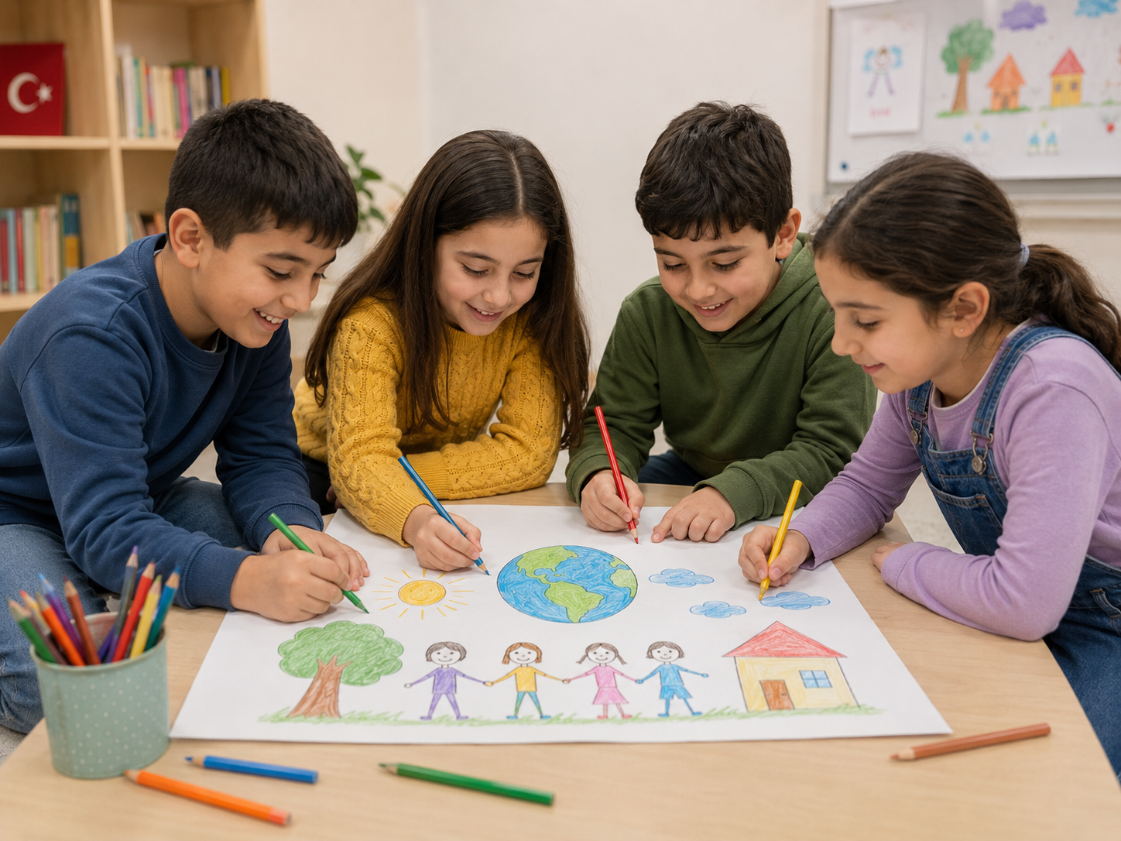
Anlatım
İnsanlar günlük yaşamlarında farklı amaçlarla grup oluştururlar. Aile, sınıf, arkadaş çevresi, spor takımı ve okul kulübü bu birlikteliklere örnek verilebilir.
Bu grupların bazıları uzun süre varlığını sürdürürken bazıları belirli bir çalışma tamamlandığında sona erebilir.
Her grup, üyelerinin katkısıyla oluşur ve ortak amaçlar doğrultusunda çalışır.

Slide 6
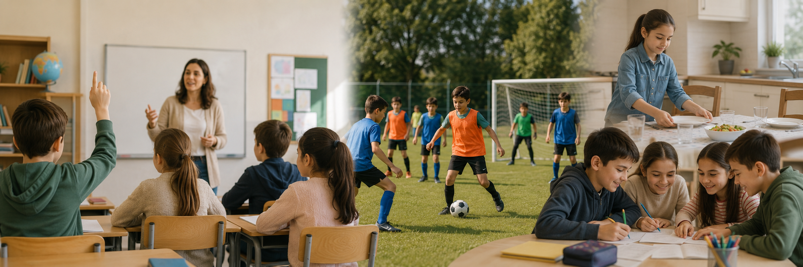
Anlatım
Bireylerin bulundukları gruplardaki konumları ve üstlendikleri görevler onların rollerini oluşturur.
Bir kişi aynı anda birden fazla grupta yer alabilir ve her grupta farklı bir rol üstlenebilir. Örneğin bir çocuk ailesinde evlat, okulunda öğrenci, sınıfında başkan, spor takımında oyuncu olabilir.
Bazı roller doğuştan kazanılırken bazı roller ilgi, istek, çalışma, başarı veya seçim sonucunda elde edilir. Bireyin rolü değiştikçe kendisinden beklenen davranışlar da değişebilir. Bu nedenle kişi, bulunduğu grubun özelliklerini ve üstlendiği rolün gereklerini bilmelidir.
Futbol takımında kaleci olmak veya koroda solist olmak; istek, çalışma ya da başarı sonucunda kazanılan rollerdendir.

Slide 7
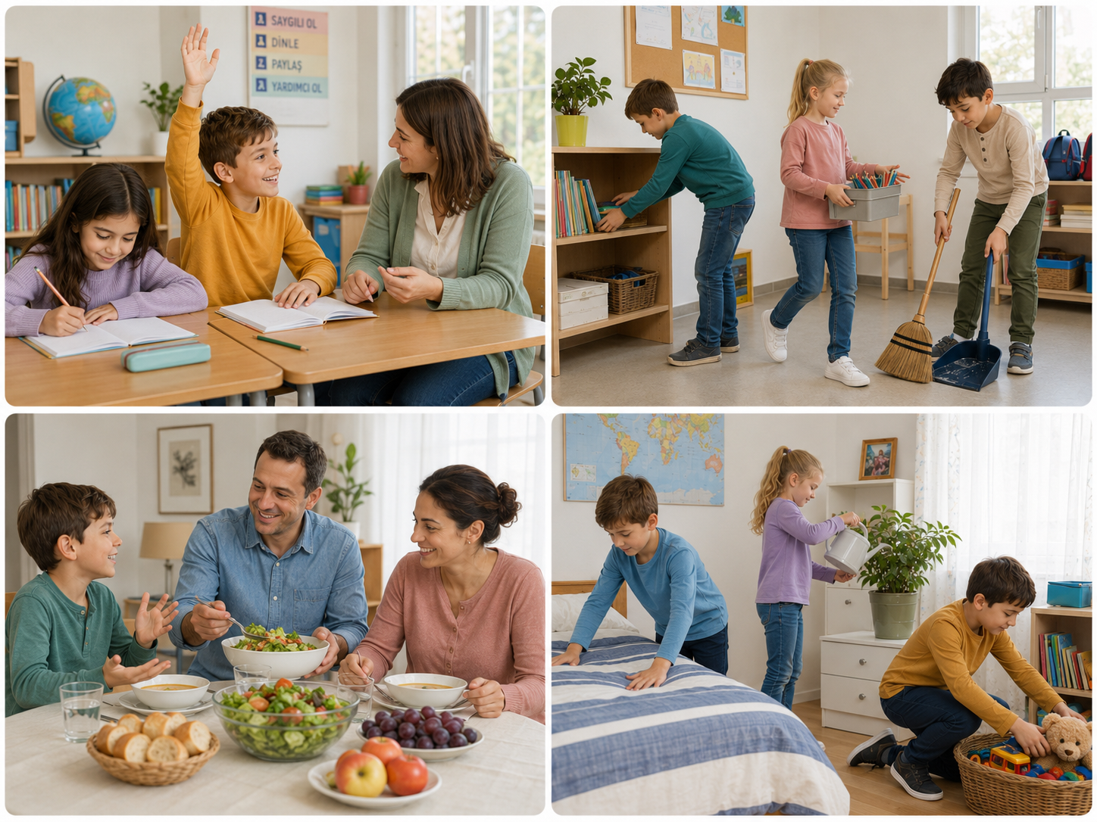
Anlatım
Her rol, bireye bazı haklar kazandırır ve bazı sorumluluklar yükler.
Bir öğrencinin düşüncelerini ifade etme, eğitim alma, okul etkinliklerine katılma ve kendisine adil davranılmasını bekleme hakkı vardır.
Bunun yanında derslere zamanında katılma, sınıf kurallarına uyma, verilen görevleri yerine getirme, ortak kullanılan eşyaları özenli kullanma ve arkadaşlarının haklarına saygı gösterme sorumluluğu bulunur.
Hakların bilinmesi, bireyin kendisini güvende hissetmesine katkı sağlar.
Sorumlulukların yerine getirilmesi ise grupların düzenli, uyumlu ve verimli çalışmasına yardımcı olur.

Slide 8

Şiir
Gruplar, Roller-Haklarımız ve Sorumluluklarımız
Bir amaçta buluşunca insanlar, grup olur,
Mevzu aile olursa, sonsuza dek kalır.
Elbet proje biter, geçici grup dağılır,
İnsan kendini hayat boyu değişik gruplarda bulur.
Her grubun içinde bir görev, bir rol vardır,
Evlat, kardeş, torun olmak doğuştan bir bağdır.
Başkan, kaptan, solist emekle kazanılır,
Rolünü bilen insan sorumlulukla anılır.
Her grupta haklarımız bizlere yol açar,
Saygı görmek, söz söylemek gruba güç katar.
Ama görevler unutulursa düzen hemen bozulur,
Hak ve sorumlulukla birlikte yaşam kurulur.

Slide 9

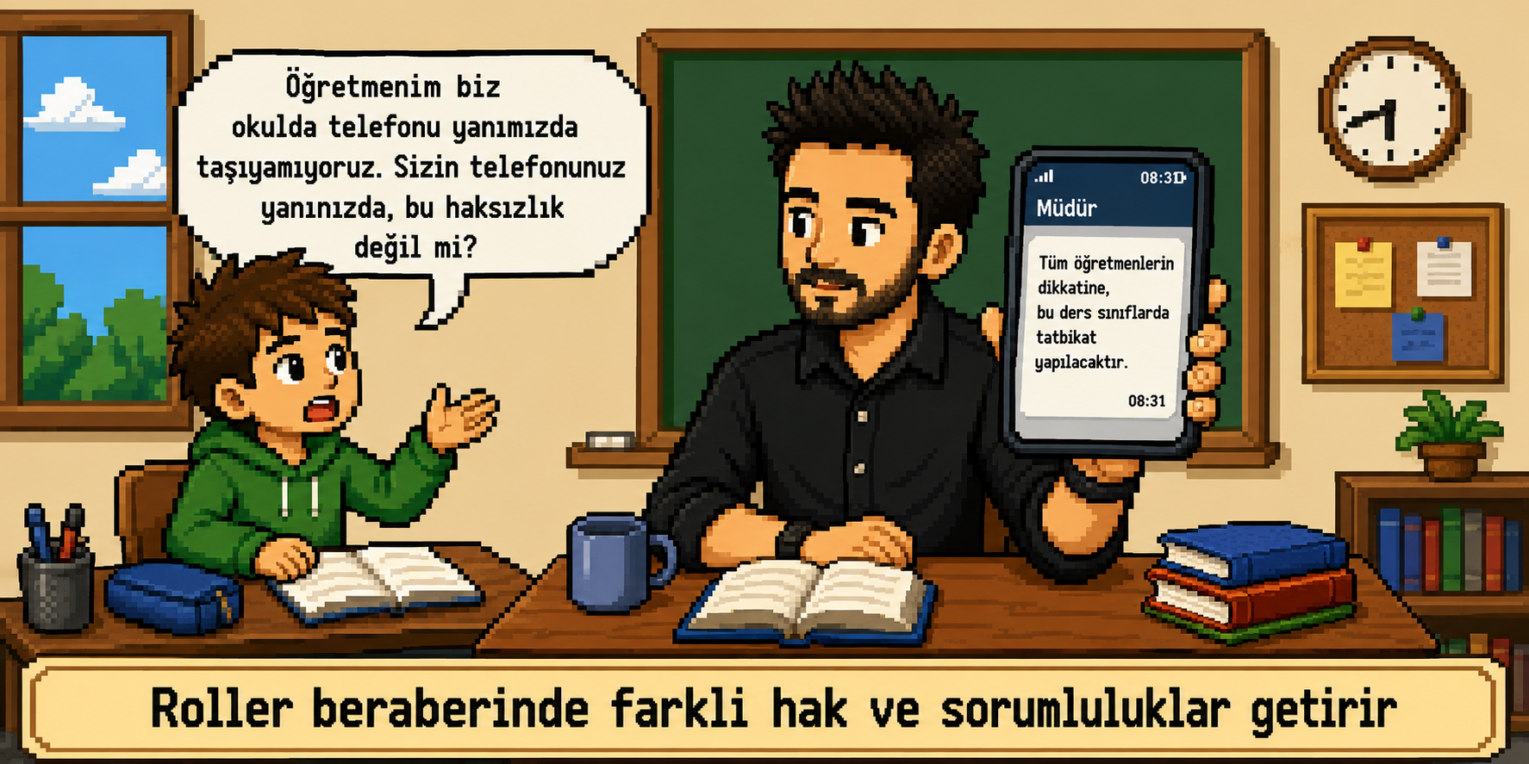
Çizgi

Slide 10

Etkinlik
1. Aşağıdaki metni okuyunuz ve soruları metne göre cevaplayınız.
Berk, evde ailesine yardım eden bir evlat, okulda derslerine katılan bir öğrenci, sınıfta arkadaşlarını temsil eden bir sınıf başkanıdır. Ayrıca futbol takımında kaleci olarak görev yapmaktadır. Berk, sınıf başkanı olduğu hâlde bazen arkadaşlarının fikirlerini dinlemeden karar vermektedir.
a. Berk’in içinde bulunduğu gruplardan üç tanesini yazınız.
b. Berk’in sahip olduğu rollerden üç tanesini yazınız.
c. Berk, sınıf başkanlığı rolünün gerektirdiği hangi sorumluluğu yerine getirmemektedir?
d. Berk, sınıf başkanlığı sorumluluğunu yerine getirmek için nasıl davranmalıdır? Açıklayınız.

Slide 11
Etkinlik
2. Aşağıdaki cümlelerde boş bırakılan yerleri uygun kavramlarla tamamlayınız.
(kalıcı grup - grup - hak - sorumluluk - rol - geçici grup)
a. Ortak amaç veya ilgiye sahip bireylerin oluşturduğu topluluğa ......................... denir.
b. Bireyin bir grup içinde üstlendiği görev ve sorumluluklara ......................... denir.
c. Bireyin sahip olduğu yetki ve imkânlara ......................... denir.
d. Kişinin üzerine düşen görevleri yerine getirmesine ......................... denir.
e. Aile, uzun süre devam ettiği için ......................... örneğidir.
f. Ders projesi için kurulan çalışma grubu, proje bitince sona erebileceği için ......................... örneğidir.

Slide 12

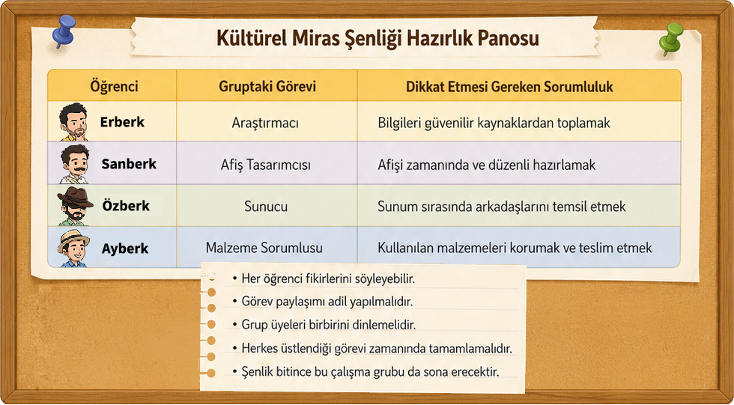
Aşağıdaki panoyu inceleyiniz ve soruları panodaki bilgilere göre cevaplayınız.
1. Panodaki bilgilere göre oluşturulan çalışma grubu aşağıdakilerden hangisine örnektir?
A) Kalıcı grup B) Geçici grup
C) Aile grubu D) Akraba grubu
2. Aşağıdakilerden hangisi panoda yer alan kişilerin rollerinden biridir?
A) Fikirlerini özgürce söylemek
B) Grup üyelerini dinlemek
C) Afiş tasarımcısı olmak
D) Görevleri zamanında tamamlamak
3. Panodaki bilgilere göre aşağıdakilerden hangisi grup üyelerinin haklarına örnek gösterilebilir?
A) Malzemeleri korumak
B) Fikirlerini söyleyebilmek
C) Afişi zamanında hazırlamak
D) Sunum sırasında sınıfı temsil etmek

Slide 13
Gruplar ve Rollerimiz
Birlikte Yaşamak

